Slide 1


Recherche Stage
Samuel le berre
Groupe d

Slide 2
Sommaire
Quel type de stage ?
Où recherché le stage ?
CV et Lettre de motivation
Point recherche
Entreprise
Mission

Slide 3
Quel type de stage ?
Développeur web
Développeur de base de donnée
Développeur logiciel
Développeur d’application
Recherche uniquement à moins d’une heure de route de Vannes

Slide 4
Où recherché le stage ?

Slide 5
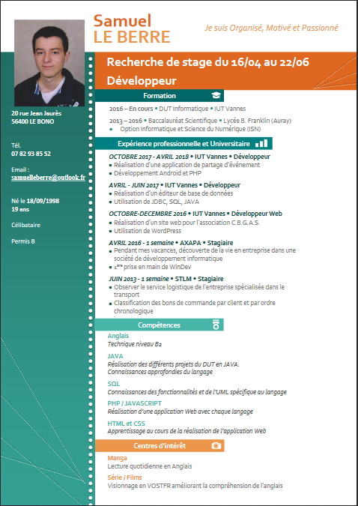
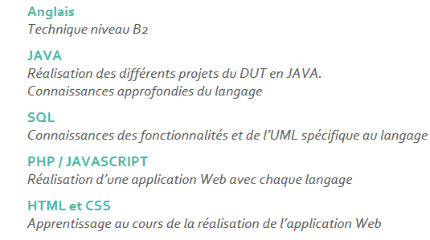
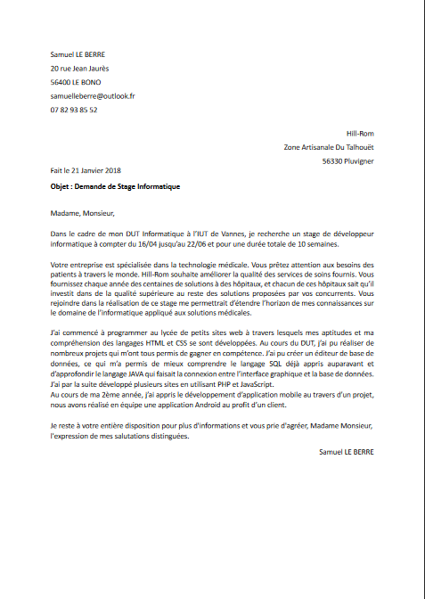
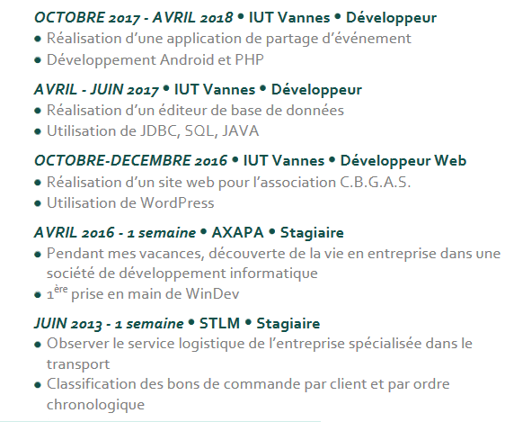
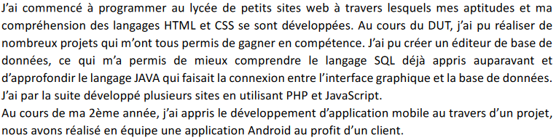
CV et Lettre de motivation
Compétence
Expérience

Slide 6
Point recherche

Slide 7
SAB

Slide 8
Conclusion

